Slide 1


Peking University
动态规划 · DP
北京大学 李煜东
2016/7/1

Slide 2
动态规划的设计思想
Dynamic Programming
动态规划
基本理论
确定需要表示的状态
DP的本质是对搜索空间中各状态维度的有顺序决策性遍历
使用搜索解决问题时，整个搜索空间中的各维度就是DP涉及的状态
经常通过等效判定，选择最小的能覆盖全搜索空间的状态维度集合
寻找状态顺序或阶段
DP的前提是存在一种遍历搜索空间的顺序，才有可能划分DP的阶段
通常需要挖掘题目中隐含条件，利用贪心等手法增加不影响最优解的性质条件
作出状态更新的决策
状态为点，决策为边，DP实际上是对DAG的拓扑序访问
决策图可能分阶段带环，可采用收缩、迭代、高斯消元等手法处理
决策图通常具有特殊性质，可采用单调性等各种手法优化效率

Slide 3
The Romantic Hero
Dynamic Programming
动态规划
线形DP
There is n number a_1,a_2,...,a_n on the line. You can choose two set S(a_s1,a_s2,..,a_sk) and T(a_t1,a_t2,...,a_tm). Each element in S should be at the left of every element in T.(si < tj for all i,j). S and T shouldn‘t be empty. And what we want is the bitwise XOR of each element in S is equal to the bitwise AND of each element in T. How many ways are there to choose such two sets modulo 10^9+7？ n<=10^3, 0 <= a_i <1024

Slide 4
The Romantic Hero
Dynamic Programming
动态规划
线形DP
f[i][j]——前i个数xor得j的方案数
f[i][j] = (f[i - 1][j] + f[i - 1][j^a[i]]) % mod;
d[i][j]——i~n的数and得j的方案数
for (int j = 0; j < 1024; j++) d[i][j] = d[i + 1][j];
for (int j = 0; j < 1024; j++) d[i][j&a[i]] = (d[i][j&a[i]] + d[i + 1][j]) % mod;
d[i][a[i]] = (d[i][a[i]] + 1) % mod;
ans = (ans + (long long)f[i - 1][j^a[i]] * d[i + 1][j]) % mod;

Slide 5
Cookies
Dynamic Programming
动态规划
线形DP
Santa Claus is planning to bring gifts to n children. He has m cookies and is planning to divide them to n piles. However, as usually problems come unexpected. The child gets unhappy if somebody gets more cookies than him. Each child is characterized by his greediness, the greediness of the i-th child is gi. The unhappines of the i-th child is equal to giai where ai is the number of children that get more cookies than him. Now Santa wants to divide cookies in such a way that the total unhappiness is minimized. Each child must get at least one cookie. Santa would like to give away all m cookies he has. Help him to do so. (1 ≤ n ≤ 30, n ≤ m ≤ 5000)

Slide 6
Cookies
Dynamic Programming
动态规划
线形DP
根据贪心策略， greediness大的child一定获得更多的cookies。
按照greediness从大到小排序后，每个child分配的cookie数单调递减。
F[i,j]表示前i个children一共分配j个cookies的最小unhappiness。
(1) 第i个child获得>1个cookies，等效于分配j-i个cookies给前i个children（每人都少一个，相对大小顺序不变，unhappiness不变）。
(2) 第i个child获得1个cookie，枚举i之前有多少个children也获得1个。
So，F[i,j] = Min( F[i,j-i], F[k,j-(i-k)]+k*Σ(p=k+1..i)unhap[p] )
贪心确定状态顺序
在状态空间中运用等效手法

Slide 7
多重背包与分组背包
Dynamic Programming
动态规划
背包
多重背包模型：n类物品，第i类物品体积为vi，价值为wi，只有ci个。有一体积为m的背包，选择一些物品放入背包，使得总体积不超过m的前提下价值总和最大。
暴力需要多一重循环？如果价值均为1循环可以省去
二进制分解 or 单调队列优化？
分组背包模型：n组物品，第i组有ci个物品，第i组中的第j个物品体积为vij，价值为wij。有一体积为m的背包，选择一些物品放入背包，使得每组至多选择一个物品并且总体积不超过m的前提下价值总和最大。
循环顺序为：组、体积（倒序）、组内物品
总结：染色法（刷数组）求解背包问题关键在于合理安排循环顺序。

Slide 8
Rectangular Polygon
Dynamic Programming
动态规划
背包
A rectangular polygon is a polygon whose edges are all parallel to the coordinate axes. The polygon must have a single, non-intersecting boundary. No two adjacent sides must be parallel. Johnny has several sticks of various lengths. He would like to construct a rectangular polygon. He is planning to use sticks as horizontal edges of the polygon, and draw vertical edges with a pen. Now Johnny wonders, how many sticks he can use. Help him, ﬁnd the maximal number of sticks that Johnny can use. He will use sticks only as horizontal edges.

Slide 9
Rectangular Polygon
Dynamic Programming
动态规划
背包
F[i][j]表示从前i个木棍中选择若干个，构成的上边界长度减下边界长度的差为j时，上边界的长度的最大值。
F[i][j] ← F[i-1][j-a[i]]+a[i]
F[i][j] ← F[i-1][j+a[i]]
F[i][j] ← F[i-1][j]
三种转移取Max
目标F[n][0]，边界F[0][0]=0
C/C++第二维通过平移避免负数组
选择最合适的覆盖
状态空间的维度集合

Slide 10
Tyvj1864 守卫者的挑战
Dynamic Programming
动态规划
数学期望DP
擂台赛一共有N项挑战，各项挑战依次进行。最初有一个容量为K的包包。
第i项挑战有一个属性ai，如果ai>=0，表示这次挑战成功后可以再获得一个容量为ai的包包；如果ai=-1，则表示这次挑战成功后可以得到一个大小为1 的地图残片。
地图残片必须装在包包里才能带出擂台，包包没有必要全部装满，但是队员们必须把 【获得的所有的】地图残片都带走（没有得到的不考虑，只需完成所有N项挑战后背包容量足够容纳地图残片即可），才能拼出完整的地图。并且他们至少要挑战成功L次才能离开擂台。
已知第i项挑战成功的概率为pi%。现在，请你帮忙预测一下，队员们能够带上他们获得的地图残片离开擂台的概率。

Slide 11
Tyvj1933 绿豆蛙的归宿
Dynamic Programming
动态规划
数学期望DP
给出一个有向无环图，起点为1终点为N，每条边都有一个长度，并且从起点出发能够到达所有的点，所有的点也都能够到达终点。绿豆蛙从起点出发，走向终点。
到达每一个顶点时，如果有K条离开该点的道路，绿豆蛙可以选择任意一条道路离开该点，并且走向每条路的概率为 1/K 。
现在绿豆蛙想知道，从起点走到终点的所经过的路径总长度期望是多少？

Slide 12
Tyvj2002 扑克牌
Dynamic Programming
动态规划
数学期望DP
http://www.tyvj.cn/p/2002
使用记忆化搜索实现。
f[a][b][c][d][x][y]来记录当前已经翻了a张黑桃，b张红桃，c张梅花，d张方片，小王状态为x，大王状态为y时的期望值。x=4表示没有用过小王，x=0~3表示用过小王且变成相应的数。
目标：f[0][0][0][0][4][4]
边界：已经翻出的牌不少于给定的个数，返回0。
转移：
如果不翻开王，则F+=f(a+1,b,c,d,x,y)*(13-a)/(54-sum)，b,c,d同理；
否则枚举王翻成何种牌，F+=Min{f(a,b,c,d,0~3,y)/(54-sum)}

Slide 13
扑克牌
Dynamic Programming
动态规划
计数类DP
BOP2015 初赛 第二场 第一题
http://hihocoder.com/problemset/problem/1159
一副不含王的扑克牌由52张牌组成，由红桃、黑桃、梅花、方块4组牌组成，每组13张不同的面值。现在给定52张牌中的若干张，请计算将它们排成一列，相邻的牌面值不同的方案数。
F[i,j,k,l,p]表示剩余1张的面值有i种，剩余2张的面值有j种，剩余3张的有k种，剩余4张的有l种，序列中最后一张牌的面值是剩余p张的面值之一时的方案数。
转移比较复杂 – Look at the Code。

Slide 14
How many of them?
Dynamic Programming
动态规划
计数类DP
Consider an arbitrary connected labeled graph G = (V, E) without loops and multiple edges. Formally, vertices of the graph G are labeled with the consecutive integers 1, …, N, where N is the number of vertices in the graph G, and for any pair of vertices v and u there exists a path in the graph G between v and u.
A bridge or cut-edge is an edge of a graph such that deletion of this edge increases the number of the connected components of the graph.
How many connected labeled graphs with N vertices have no more than B bridges?
(2 ≤ N ≤ 50, 0 ≤ B ≤ N (N-1) / 2).

Slide 15
How many of them?
Dynamic Programming
动态规划
计数类DP
H[i]：i个点的连通图数量；
F[i][j]：i个点、j条割边的连通图数量；
G[i][j][k]：i个点、j个连通块、一共包含k条割边的有根图的数量；
H[i]的求法：POJ1737，考虑1号点与哪些点构成一个连通块。
F[i][j] = (F[i][j] + C[i - 1][k - 1] * F[k][0] % P * G[i - k][l][j - l] % P * power[k][l]) % P;
F[i][0] = H[i] - ∑F[i][j];
G[i][j][k] = (G[i][j][k] + C[i - 1][l - 1] * G[i - l][j - 1][k - m] % P * f[l][m] % P * l % P) % P;

Slide 16
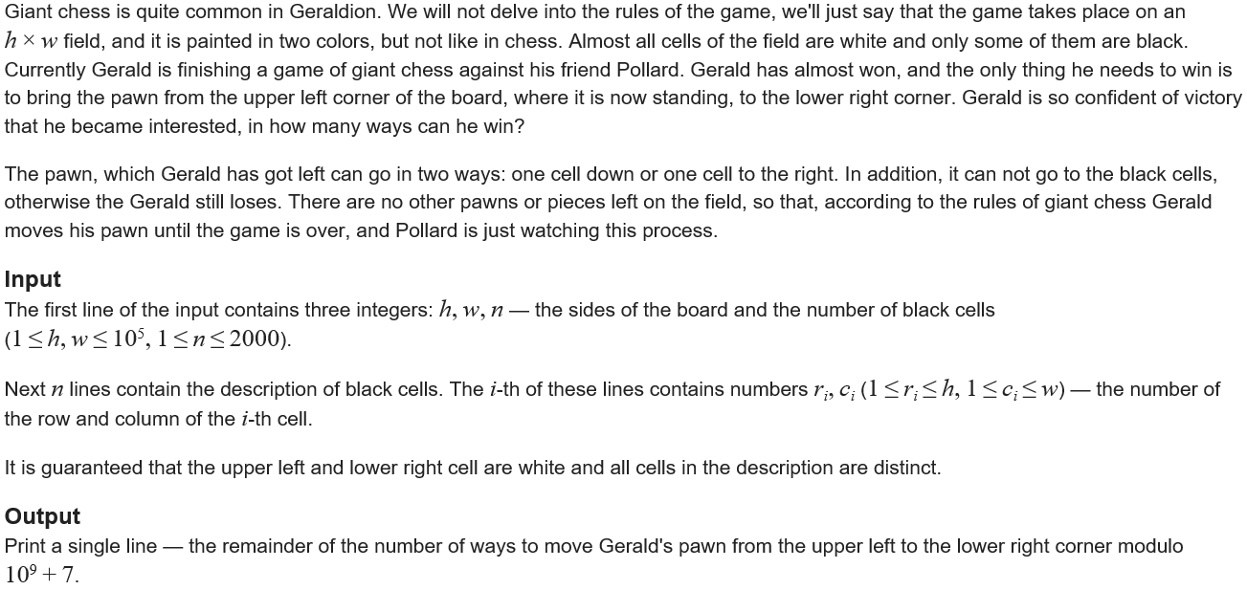
Codeforces Round #313 Div.1 C
Dynamic Programming
动态规划
计数类DP

Slide 17
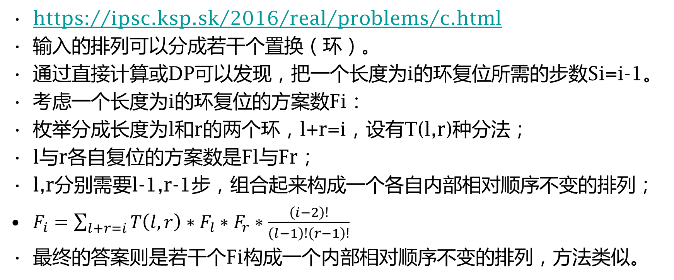
IPSC2016 C - Counting Swaps
Dynamic Programming
动态规划
计数类DP
https://ipsc.ksp.sk/2016/real/problems/c.html
输入的排列可以分成若干个置换（环）。
通过直接计算或DP可以发现，把一个长度为i的环复位所需的步数Si=i-1。
考虑一个长度为i的环复位的方案数Fi：
枚举分成长度为l和r的两个环，l+r=i，设有T(l,r)种分法；
l与r各自复位的方案数是Fl与Fr；
l,r分别需要l-1,r-1步，组合起来构成一个各自内部相对顺序不变的排列；
$F_{i}=\sum_{l+r=i}{T\left(l,r\right)∗F_{l}∗F_{r}∗\frac{\left(i−2\right)!}{\left(l−1\right)!\left(r−1\right)!}}$
最终的答案则是若干个Fi构成一个内部相对顺序不变的排列，方法类似。

Slide 18
Nescafé2 月之谜
Dynamic Programming
动态规划
数位统计DP
定义月之数为能够被其十进制表示下各个数位的和整除的数。
给定整数L,R，你需要计算出区间[L, R]中有多少个月之数。
1≤L，R≤2^31-1。每个输入文件的测试数据不超过3000组。
这就是著名的数位统计DP，首先把问题转化为calc(1,R)-calc(1,L-1)
一般解题思路是：先DP预处理、再从高到低按位填数
一旦填了一个比上限小的数位，就可以立即通过DP预处理出的值累加答案

Slide 19
Nescafé2 月之谜
Dynamic Programming
动态规划
数位统计DP
DP预处理：
f[i][j][k][l]表示i位数，各位数字之和是j，并且模k余l的数有多少个。
i=0~9，j=0~81，k=0~81，l=0~k-1
枚举第i位填p，则f[i][j][k][l]+=f[i-1][j-p][k][(l-p*10^i)mod k]
数位统计 calc(1,M)：
枚举最终的各位数字和s，从高位到低位枚举每一位填哪个数字p
设当前填第i位，当前各位数字和t，当前数值模s的余数r
如果p小于上限M第i位的数字，答案直接累加f[i][s-t][s][(s-r)mod s]
否则t+=p，r=(r+p*10^i)mod s，继续考虑第i-1位

Slide 20
Nescafé12 启示录
Dynamic Programming
动态规划
数位统计DP
古代人认为666 是属于魔鬼的数。不但如此，只要某数字的十进制表示中 有三个连续的6，古代人也认为这个是魔鬼的数，比如666, 1 666, 2 666, 3 666, 6 663, 16 666, 6 660 666 等等，统统是魔 鬼的数。 古代典籍经常用“第X 小的魔鬼的数”来指代这些数。 这给研究人员带来了极大的不便。为了帮助他们，你需要写一个程序来求出这些魔鬼的数字。
每个测试点数据组数≤1 000，X≤50 000 000。
F[i][3]表示i位魔鬼数数量，F[i][j=0~2]表示开头有j个6的i位非魔鬼数数量
依次尝试填每个数位，并记录当前结尾6的个数，若已经是魔鬼数则记录3
根据当前位i填的数p，以及记录的6的个数t，计算不限制后面位时的魔鬼数个数，若累加后超过X，说明第i位就是p，否则p应当增大并累加魔鬼数数量。

Slide 21
Sgu390 Tickets
Dynamic Programming
动态规划
数位统计DP
卖票员这一工作十分简单，世界上有很多卖票员。LC同学分到了第L号票到第R号票。因为一些神奇的东西，第I号票对应的船舱能坐的人恰好是I的各位数字之和。地球上有很多大家族，每个家族都有M个人，同时每个家族都想买一些连续的票位使他们家族的人都能坐的上船。大家族很排外，不肯跟别人共享一张票对应的船舱。LC同学想知道他在把票都卖光的情况下，能服务几个大家族呢？ L,R<=10^18, M<=1000
F[i,j,k]表示后i位的数任意，前面几位的和是j，售票员手中累积了k张票没卖时可以接纳的家庭数。
D[i,j,k]表示在对应的F[i,j,k]状态下，处理完当前舱之后售票员手中累积了多少张票。
从小到大处理i，枚举第i位填什么来进行转移。

Slide 22
Sgu390 Tickets
Dynamic Programming
动态规划
数位统计DP
若j+k<m，则f[0][j][k]=0, d[0][j][k]=i+j，否则前者=1，后者=0。
在填第i位之前已知f[i-1][j][k]，第i位尝试填p=0~9，设当前余票now=k：
f[i][j][k]+=f[i-1][j+p][now]; now=d[i-1][j+p][now];
第i位尝试结束后，有d[i][j][k]=now。
数位统计：
分L和R等长、L比R短两种情况计算。
每种情况里再分三步：把L计算到1000……000；计算中间整块的部分；从999……999计算到R。
统计答案的过程中，用一个变量now记录当前有多少张票还没卖出去
当把F数组累加到答案上的同时，通过D数组来更新now……

Slide 23
Islands and Bridges
Dynamic Programming
动态规划
状态压缩DP
http://poj.org/problem?id=2288
二进制状压DP求解哈密尔顿回路问题
O(n*2^n) by DP is Very Easy…
F[i][j] (0<=i<2^n，0<=j<n) 表示所有点的访问状态为i并且目前处于点j时的最短路径。
在i的二进制表示下，第k(0<=k<n)位为1表示已经访问过点k。
F[0][0]=0，Others=+∞，求F[2^n-1][n-1]。
F[i][j]=Min{F[i^1<<k][k]+w(k,j) | 0<=k<n-1且(i>>k&1)=1}

Slide 24
NOI2015 寿司晚宴
Dynamic Programming
动态规划
状态压缩DP
求满足以下条件的集合对(A,B)的数量：
(1) A⊆[2,n], B ⊆[2,n] (2) A∩B=∅ (3) ∀x∈A, y∈B, gcd(x,y)=1
输入：
3 10000
输出：
9
说明：
A={}, B={}
A={}, B={2}
A={}, B={3}
A={}, B={2,3}
A={2}, B={}
A={3}, B={}
A={2,3}, B={}
A={2}, B={3}
A={3}, B={2}

Slide 25
30分算法
Dynamic Programming
动态规划
状态压缩DP
2~n中的每一个数都可以分解为若干个质数的乘积
若集合A中的某个数可以分解出质因子p，则称集合A包含质因子p
A中任意数与B中任意数互质，说明A与B不包含相等的质因子
可以考虑把2~n中的质数分配给两个集合，并在每个集合中进行质数的组合产生2~n中的整数，统计方案数
2~30之间的质数只有10个，直接枚举A,B两个集合分别包含哪些质数
选出一些2~30中的数，使其分解式中的质因子均属于枚举的质数集合S，并且这些数总共覆盖S中的每个质数至少一次？
分解质因数求出每个数包含哪些质因子，使用二进制状态压缩，每个数看作一个物品，做一次二进制状态的背包DP
g[ j | a[i] ] = (g[ j | a[i] ] + g[j]) % mod，根据01背包，j应该倒序循环。

Slide 26
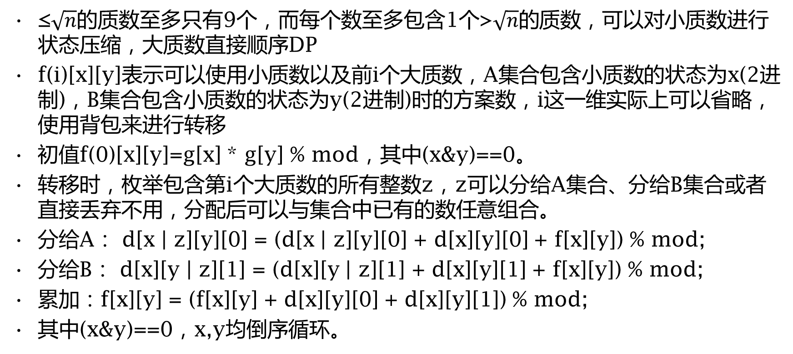
100分算法
Dynamic Programming
动态规划
状态压缩DP
≤$\sqrt{n}$的质数至多只有9个，而每个数至多包含1个>$\sqrt{n}$的质数，可以对小质数进行状态压缩，大质数直接顺序DP
f(i)[x][y]表示可以使用小质数以及前i个大质数，A集合包含小质数的状态为x(2进制)，B集合包含小质数的状态为y(2进制)时的方案数，i这一维实际上可以省略，使用背包来进行转移
初值f(0)[x][y]=g[x] * g[y] % mod，其中(x&y)==0。
转移时，枚举包含第i个大质数的所有整数z，z可以分给A集合、分给B集合或者直接丢弃不用，分配后可以与集合中已有的数任意组合。
分给A： d[x | z][y][0] = (d[x | z][y][0] + d[x][y][0] + f[x][y]) % mod;
分给B： d[x][y | z][1] = (d[x][y | z][1] + d[x][y][1] + f[x][y]) % mod;
累加：f[x][y] = (f[x][y] + d[x][y][0] + d[x][y][1]) % mod;
其中(x&y)==0，x,y均倒序循环。

Slide 27
TYVJ1051 选课
Dynamic Programming
动态规划
树形DP
有N门课程，每门课有各自的学分。每门课程至多有一门先修课，如果要选择这门课程，必须同时选择它的先修课。从中选择M门课，最多可以获得多少学分？
F[i][j]表示以i为根的子树中选了j门课程可以获得的最多学分。
$$F\left[i\right]\left[j\right]=Max\left\{\sum_{s∈Son(i)}{F\left[s\right]\left[k_{s}\right]} | \sum_{s∈Son\left(i\right)}{k_{s}}=j−1\right\}+Point[i]$$
如果把j看做总体积，i的每个孩子s看做一组物品，这组物品的体积为$k_{s}(0<k_{s}<j)$，价值为$F\left[s\right]\left[k_{s}\right]$ $\left(0<k_{s}<j\right)$，那么这个转移其实就是一个分组01背包问题。
$F\left[i\right][0]=0$ for $s∈Son\left(i\right)$ for $j=m→0$ for $k=j−1→0$ $F\left[i\right][j]=Max(F\left[i\right]\left[j\right],F\left[i\right]\left[j−k−1\right]+F\left[s\right]\left[k\right])$ for $j=m→1$ $F\left[i\right]\left[j\right]+=Point[i]$

Slide 28
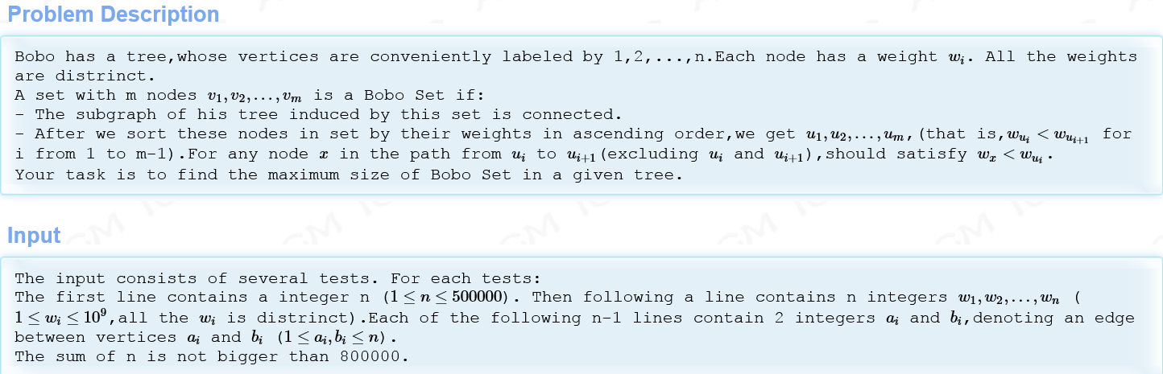
Crazy Bobo
Dynamic Programming
动态规划
树形DP

Slide 29
Fire
Dynamic Programming
动态规划
树形DP
POJ2152 Z国有n个城市，从1到n给这些城市编号。城市之间连着高速公路，并且每两个城市之间有且只有一条通路。不同的高速公路可能有不同的长度。
最近Z国经常发生火灾，所以当地政府决定在某些城市修建一些消防站。在城市k修建一个消防站须要花费大小为A的费用。函数A对于不同的城市可能有不同的取值。
如果在城市k没有消防站，那么它到离它最近的消防站的距离不能超过B。每个城市在不超过距离B的前提下，必须选择最近的消防站作为负责站。函数B对于不同的城市可能有不同的取值。
为了节省钱，当地政府希望你用最少的总费用修建一些消防站，并且使得这些消防站满足上述的要求。

Slide 30
Fire
Dynamic Programming
动态规划
树形DP
F[i]表示以i为根节点的子树被消防站管辖所需的最小代价；
D[i,j]表示i节点必须被j节点上建立的消防站管辖时，子树i的最小代价；
Dis[i,j]表示点i到点j的距离。
D[i,j]=+∞，Dis[i,j]>B[i] ——j离得太远不能管辖i。
D[i,j]=A[j]+∑Min{ D[k,j]-A[j] , F[k] }，Dis[i,j]<=B[i] && k是i的子节点——在j节点建立消防站管理i，首先需要花费A[j]来建立；如果i的子节点k及其子树不用j来管辖，就是F[k]；如果k也用j来管辖，那么再计算F[k]就会重复累加A[j]，此时转移D[k,j]-A[j]。
F[i]=Min{D[i,j]} (1<=j<=n)。

Slide 31
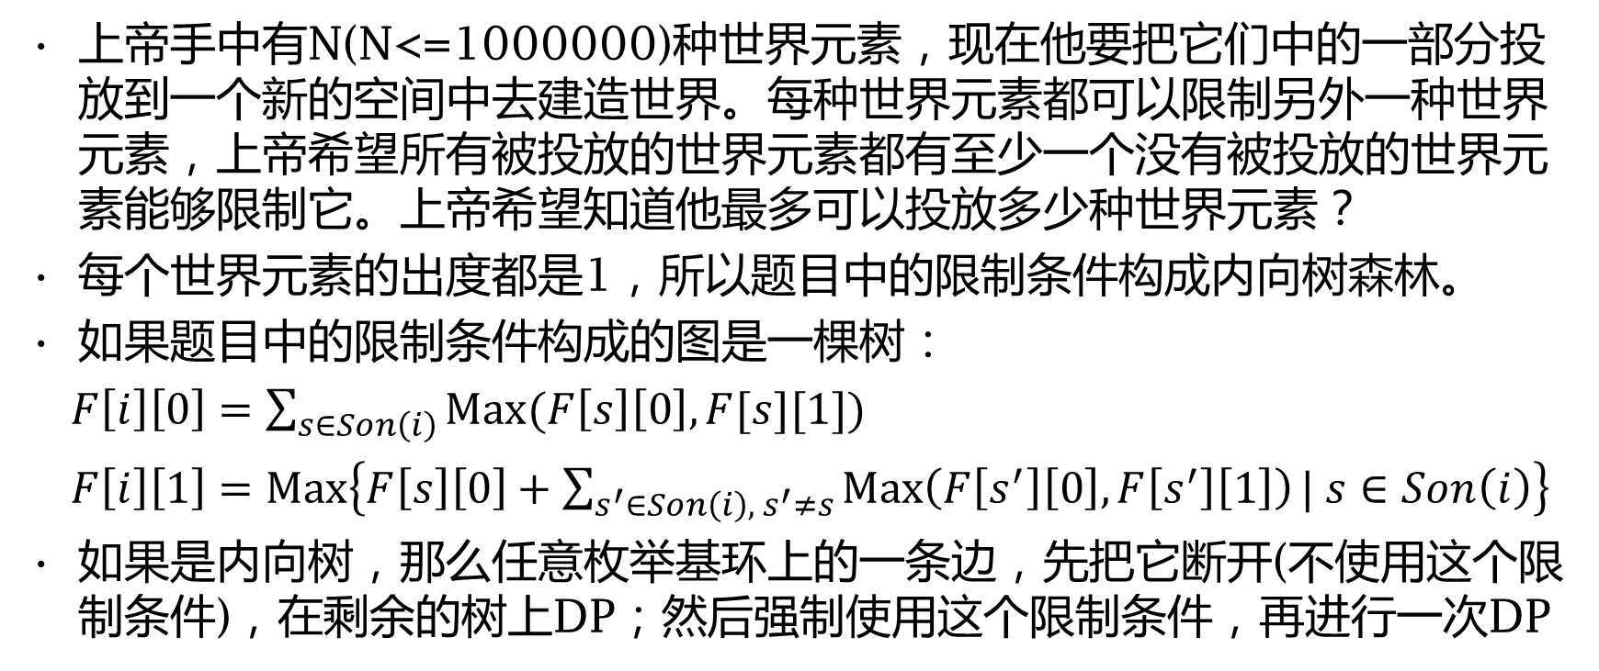
创世纪
Dynamic Programming
动态规划
基环树DP
上帝手中有N(N<=1000000)种世界元素，现在他要把它们中的一部分投放到一个新的空间中去建造世界。每种世界元素都可以限制另外一种世界元素，上帝希望所有被投放的世界元素都有至少一个没有被投放的世界元素能够限制它。上帝希望知道他最多可以投放多少种世界元素？
每个世界元素的出度都是1，所以题目中的限制条件构成内向树森林。
如果题目中的限制条件构成的图是一棵树：
$F\left[i\right]\left[0\right]=\sum_{s∈Son\left(i\right)}{Max(F\left[s\right]\left[0\right],F[s][1])}$
$F\left[i\right]\left[1\right]=Max\left\{F\left[s\right]\left[0\right]+\sum_{s^{′}∈Son\left(i\right), s^{′}≠s}{Max\left(F\left[s^{′}\right]\left[0\right],F\left[s^{′}\right]\left[1\right]\right)}| s∈Son\left(i\right)\right\}$
如果是内向树，那么任意枚举基环上的一条边，先把它断开(不使用这个限制条件)，在剩余的树上DP；然后强制使用这个限制条件，再进行一次DP

Slide 32
迷失游乐园
Dynamic Programming
动态规划
基环树DP
来源：NOI2012
N个点、不超过N条边的连通图。
从每个点出发一直走下去，不能重复经过某个点。
问走过的路径长度的数学期望是多少？
N<=100000。
图中至多只有一个环，并且环长不超过20。
有50%的数据，N-1条边(树)。
有50%的数据，N条边(基环树)。
有60%的数据，N<=1000。

Slide 33
迷失游乐园
Dynamic Programming
动态规划
基环树DP
如果是一棵树：
首先随便取一个点为根（例如1号点），做树状动规。
设点i走向它的子树的期望长度为F[i]，i的子节点为s1、s2……sk。
设D[i] = ∑( F[sj] + edge(i,sj) ) ，那么F[i] = D[i] / k。
设P[i]为i作为起点的期望长度，那么P[1]=F[1]，Du[i]是节点i的度数。
再进行一次DFS，如果y是x的子节点，P[x]已经算出。
那么当y为根时，有D[y] += (D[x]-F[y]-edge(x,y)) / (Du[x]-1) + edge(x,y)。
P[y] = D[y] / Du[y]。这样通过一次DFS，就可以算出所有点的P值。

Slide 34
迷失游乐园
Dynamic Programming
动态规划
基环树DP
如果是基环树：
去掉这个环，那就是一些子树构成的森林。首先用前面提到的树形动规的方法处理这些子树。然后注意到环上的点很少，我们就依次让环上的每个点作为起点计算一遍。
设G[x]表示从x出发的各条路径的期望之和。从这个点出发有两种路径：
进入以这个点为根的子树y，直接G[x]+=F[y]+edge(x,y)。
进入左右两侧的环上点，那么递归计算，G[x]+=G[y]+edge(x,y)。
注意对于其它的环上的点，就只有左或者右侧一种走法了，不能走向它的父层。同时注意更新环上点的度数，F[x]=G[x]/Du’[x]。
算出每个环上点为起点的期望后，我们再像前面提到的一样，DFS一遍求出子树上的点为起点时的期望。

Slide 35
岛屿(Island)
Dynamic Programming
动态规划
基环树DP
来源：IOI2008
N个岛屿，从每个岛屿出发向另外一个岛屿建一座桥，桥可以双向行走。
两个不通过桥连通的岛屿之间可以通过渡船到达。
选择一个岛屿开始旅行，每个岛屿最多只能经过一次。
求旅行过程中经过的桥的长度总和最长是多少？N<=1000000。
图的形态？基环树森林。
每棵基环树里走桥，不同基环树通过渡船连接。
模型？求每棵基环树的最长链长度之和。

Slide 36
岛屿(Island)
Dynamic Programming
动态规划
基环树DP
树的最长链(直径)？
贪心，两次BFS
树形DP
D[i]表示点i向下的最大深度
DP过程中适当利用D[x]+D[y]+edge(x,y)更新答案
基环树的最长链？
如果不经过环，那么在某棵子树中，就是树的直径
如果经过环？把这个环随意断开一条边，拉成一条链，然后把它扩展一倍
对于扩展后的链上一点i，找到另一点j，使D[i]+D[j]+Dist(i,j)最大，|i-j|<=N
决策具有单调性：若计算点i时有两个决策j,k，满足D[j]+Dist(i,j)>D[k]+Dist(i,k)，之后i增大为i’，Dist(i’,j)和Dist(i’,k)同时增大Dist(i,i’)，不等式依然满足
单调队列优化环上的DP，O(N)

Slide 37
POJ3567 Cacus Reloaded
Dynamic Programming
动态规划
仙人掌直径
http://poj.org/problem?id=3567
对于一棵仙人掌，实际上可以剖成若干个基环树。
对于每个环，把DFS时首先进入到这个环的点作为这个环的“最高点”。
这个环以下还有若干子树，那么这个“最高点”就是基环树的根。
我们对包括这个环的基环树按照IOI2008 Island的方法进行DP。
DP之后求出这个“最高点x”向下在基环树中的最大深度，作为D[x]。
那么这棵基环树就可以缩为这一个“最高点”了，直接向上递归进行后续操作。
整个过程实际上可以依靠一次Tarjan算法实现——因为Tarjan的dfn和low数组可以判断仙人掌上的环和隔边，还可以缩点。

Slide 38
TYVJ2019 Freda的传呼机
Dynamic Programming
动态规划
仙人掌倍增
http://www.tyvj.cn/p/2019
首先任取一个根节点，例如1号点。以1号点为起点用SPFA求单源最短路。
从1号点出发DFS，找出所有的环，记第一次进入这个环的点为这个环的最高点。断开所有的环边，环上所有点连向所属环的最高点。
新图就是一棵树了，在这棵树上BFS构造倍增数组，就可以像一般的树一样求LCA了。
求LCA(x,y)时，如果最后到达的两点p、q不属于同一个环，那么答案直接就是Dist[x]+Dist[y]-2*Dist[LCA(x,y)]。
否则需要注意在环上走哪一侧，记环上p、q两点距离为S，环长为L。
那么答案是：Dist[x]-Dist[p]+Dist[y]-Dist[q]+Min(S,L-S)。

Slide 39
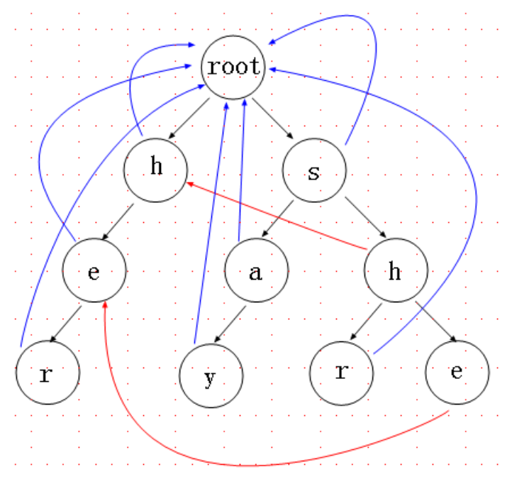
AC自动机
Data Structure
数据结构
Trie图DP
AC自动机由Trie树和失败指针构成。
构造含有n个字符串s1~sn的AC自动机：
建立一棵Trie树，插入s1~sn这n个字符串
从Trie树的根开始进行bfs构造失败指针
失败指针
对于节点i的字符j指针，尝试沿着i的父亲的失败指针寻找一个也含有字符j指针的节点k
若找到，则添加一条从i到trie[k][j]的边
否则添加一条从i到根节点的边
添加的有向边称为i的失败指针

Slide 40
Trie图
Data Structure
数据结构
AC自动机
AC自动机 = Trie树加一些有向边(失败指针)，实际上是一个有向图。
对AC自动机再做一些修改：
当某一字符指针不存在时，把该字符指针指向失败指针指向的节点
修改后的有向图称为Trie图
Trie图DP是一类重要的问题
if(y=trie[x][i]) //x的字符指针i指向节点y
{
fail[y]=j?trie[j][i]:1; //y的失败指针
have[y]|=have[fail[y]];
//包含其它子串的情况
q.push(y);
}
else trie[x][i]=j?trie[j][i]:1;
//不存在字符指针

Slide 41
POJ1625
Data Structure
数据结构
AC自动机
给定大小为N的字符集和P个字符串，构造一个由这N个字符组成的长度为M的字符串，要求它不包含P个字符串中的任意一个，求方案数。N,M<=50，P<=10。
F[i][j]表示构造的字符串长度为i、到达AC自动机上的j节点时的方案数。
若Trie[j][k]不是一个字符串的末尾，就可以转移到F[i+1][Trie[j][k]]。
在Trie图上进行DP转移累加方案数。

Slide 42
CH Round #17
Data Structure
数据结构
AC自动机
http://162.105.80.126/contest/CH%20Round%20%2317/穿越广场
把两个串插入AC自动机，并构建Trie图。
F[i][j][k][l]表示长度为i，有j个R（i-j个D），走到了Trie图上的k节点，包含的字符串状态为l时的序列个数。
边界：F[0][0][1][0]=1;
转移：F[i][j][k][l] → F[i+1][j+1][trie[k]['R']][l'] F[i+1][j][trie[k]['D']][l']
若trie[k]['R']是单词i结尾，那么l'=l | 1<<i-1;
目标：F[N+M][M][?][3]。

Slide 43
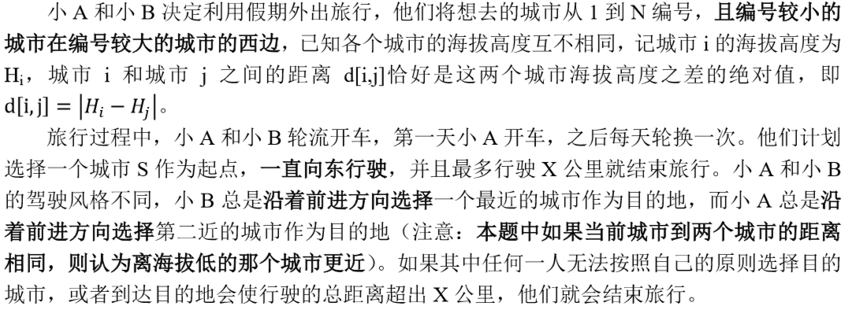
开车旅行(drive)
Dynamic Programming
动态规划
倍增法优化
来源：NOIP2012

Slide 44
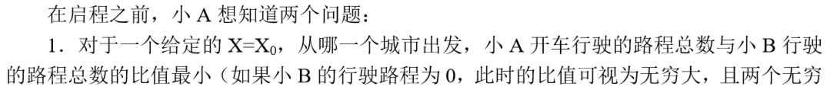
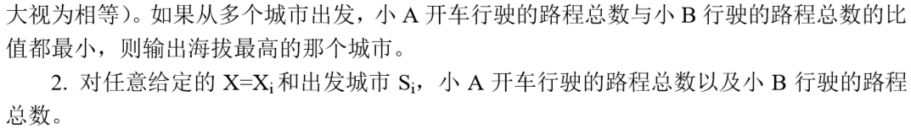
开车旅行(drive)
Dynamic Programming
动态规划
倍增法优化
来源：NOIP2012

Slide 45
开车旅行(drive)
Dynamic Programming
动态规划
倍增法优化
先预处理小A和小B从每个城市出发，沿前进方向行驶到的下一个城市。
STL-set（平衡树）？O(NlogN)
如何在DP中高效记录起点、行驶天数(or距离)、驾驶人等要素？
dest[s][i][p=AorB] 从s出发 行驶2^i天 p先开 最终到达的城市
distA[s][i][p=AorB] 从s出发 行驶2^i天 p先开 A行驶的路程总长度
distB[s][i][p=AorB] 从s出发 行驶2^i天 p先开 B行驶的路程总长度
以天数为阶段，转移？O(NlogN)
考虑问题calc(S,X)表示“从城市S出发最多行驶X公里”AB行驶的路程情况
递减枚举行驶天数的次幂指数，填充X，O(logN)
原问题1，枚举起点Si，取最小比值的calc(Si,X0)，O(NlogN)
原问题2，多次询问calc(Si,Xi)，O(MlogN)

Slide 46
沼泽鳄鱼(Swamp)
Dynamic Programming
动态规划
倍增法优化
http://www.lydsy.com/JudgeOnline/problem.php?id=1898
食人鱼移动的周期只有2、3、4三种，所以12个单位时间是一个阶段。
转移数组：d[i,j,k,l]表示经过2^i个单位时间，从j到k，出发时是阶段中的第l个单位时间的方案数。
d[i][x][y][j]+=d[i-1][x][z][j]*d[i-1][z][y][(j+(1<<i-1))%12];
在快速幂的过程中计算答案。
目标数组：f[i,j]表示经过若干个单位时间（快速幂过程中的当前时间），从起点到i，到达i时是阶段中的第j个单位时间的方案数。
f’[i’][(j+(1<<p))%12]+=f[i][j]*d[p][i][i’][j];

Slide 47
POJ3016
Dynamic Programming
动态规划
堆优化DP
长度为N≤1000的数列，可以给每个数加或减一个值，要求用最小的变化（变化前后各项差的绝对值之和最小）使得该数列可以分成M≤10段，每一段严格单调。
先转化为非严格单调，构造新数列{A[i]-i}和{-A[i]-i}，分别原数列单增和单减的结果。
动态规划O(𝑀𝑁^2)：F[i,j]表示前i个数分成j段单调的最小代价，F[i,j]=Min(F[k][j-1]+Cost[k+1][i])，其中Cost[i,j]表示把i~j变为单调所需的最小代价。
瓶颈在于预处理Cost[i][j]，如果离散化+动态规划，O(𝑁^3)超时。
贪心+可合并堆可以O(𝑁^2 𝑙𝑜𝑔𝑁)求出Cost。

Slide 48
POJ3016
Dynamic Programming
动态规划
堆优化DP
维护一个栈，栈中每个元素代表一个区间，用大根左偏树维护区间中的数
① 依次枚举数列中的每一项A[i]，将其入栈（代表区间[i,i]）；
② 每个A[i]入栈后，若栈顶区间的中位数<栈第二个区间的中位数，就合并两个区间对应的左偏树，否则继续①枚举；
③ 合并后若左偏树节点个数大于对应区间长度的一半，则删除树根，直至节点个数只有区间长度的一半，此时树根就是中位数。继续检查②中的条件，直至栈顶区间的中位数最小。
为每棵左偏树记录四个值：
节点个数now、节点关键值的和sum；
从树中删除过的节点个数del、删除过的节点关键值之和alt。
最终答案：把最后栈里剩余的各个区间内的数都变成各自区间的中位数。

Slide 49
Gowk's Errand for Master
Dynamic Programming
动态规划
单调性
给定一个长度为N的序列，N<=300000。
每次可以任选一个数，把它移到开头或者结尾，问最少多少次可以把数列变成单调递增的。
保持不动的数，一定是数值连续且位置单调的。
具体来讲，保持不动的数最小的为L，最大的为R，那么[L+1, R-1]中的数也必须全部保持不动，数值为L、R的数可动可不动，这些保持不动的数位置单调。
问题就转化为寻找满足上述条件的最长的一个子序列。

Slide 50
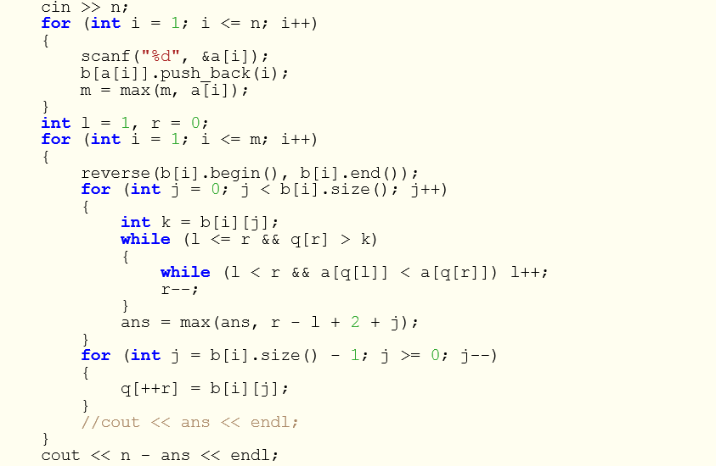
Gowk's Errand for Master
Dynamic Programming
动态规划
单调性

Slide 51
Dynamic Programming
动态规划
单调栈优化
单调栈
Tyvj1939 玉蟾宫
http://www.tyvj.cn/p/1939
枚举行
在此行以上的条状连续F作为矩形
单调栈求最大矩形面积

Slide 52
Dynamic Programming
动态规划
单调队列优化
单调队列
Tyvj1305 最大子序和
http://www.tyvj.cn/p/1305
输入一个长度为N的整数序列，从中找出一段不超过M的连续子序列，使得整个序列的和最大。
N,M<=300000
设Sum表示前缀和
以i为结尾的最大子序和为Sum[i]-Min{Sum[j] | max(i-m,0)<=j<=i}
维护一个Sum值单调递增的队列
队尾维护方法与单调栈相同，队头及时删除超出m范围的决策

Slide 53
单调队列优化多重背包
Dynamic Programming
动态规划
单调队列优化
若有n种物品，背包容量为m，物品体积、价值、最大使用次数为v,w,c，则朴素的动规方程为：f[i]=max{f[i-v*k]+w*k} (1<=k<=c)。
把所有可能达到的体积按照除以当前物品体积v的余数划分为0~v-1，则当余数为k(k∈[0,v-1])时又可划分为k,k+v,k+2*v…k+j*v…k+(m-k)/v*v
对于余数为k时的转移只会发生在以上列举出的几个体积上，可以建立关于以上几个体积的单调队列，以便于快速地找到最优决策。
这几个决策的体积和价值都不相同，直接没有可比性，所以利用体积为k+j*v这一特点，把需要插入队中的f[k+j*v]的价值减去j*w，就是当体积为k时的一个可以用于比较的“参考”价值。由于转移时，使用当前物品贡献的那一部分是二者之差，所以这与减掉j*w之前是等效的。
这样，每次求f[k+j*v]时，只需要在队列中找到一个最优的决策f[k+j’*v]，使得j-j’<=c即可，剩下的工作就只有维护单调队列了。

Slide 54
Fence
Dynamic Programming
动态规划
单调队列优化
POJ1821 N块木板从左到右排成一行，有M个工匠对这些木板进行粉刷，每块木板至多被粉刷一次。第i个工匠要么不粉刷，要么粉刷包含木板Si的长度不超过Li的连续的一段木板，每粉刷一块可以得到Pi的报酬。求如何安排使工匠们获得的总报酬最多。
F[i,j]：前i个工匠刷前j面墙（可以有空着不刷的）获得的最多报酬 = Max F[i-1,j] //第i个工匠什么也不刷， F[i,j-1] //第j面墙不刷了， Max(F[i-1,k]+p[i]*(j-k)) //(s[i]<=j<=s[i]+l[i]-1)&&(j-l[i]<=k<=s[i]-1)
F[i-1,k]+p[i]*(j-k)中，若i,j固定，则p[i]*j为定值，F[i-1,k]-p[i]*k仅与决策点k有关，k的范围(j-l[i]<=k<=s[i]-1)随着j的增加，下界也单调增加。
维护“入队时间递增，F[i-1,k]-p[i]*k的值递减”的单调队列，O(1)转移。

Slide 55
Cut the Sequence
Dynamic Programming
动态规划
单调队列优化
POJ3017 给定长度为N的序列，把它分成若干段，每段的和不超过M，问分成的所有段里的最大值的和最小是多少？
f[i]=min(f[j]+max(a[j+1]...a[i]))，其中∑(a[j+1]...a[i])<=M，O(n^2)。
引理：上述方程中决策j是必要的，当且仅当a[j]是j到i这一段里的最大值。
证明：反证法。记Max[j,i]为j到i的最大值，若Max[j,i]=Max[j+1,i]，由f数组的单调性f[j-1]<=f[j]，得到f[j-1]+Max[j,i]<=f[j]+Max[j+1,i]，这就说明决策j一定不如决策j-1更优，与决策j是必要的矛盾，证毕。
可以维护一个a[i]值单调递减的队列q，该队列中的决策都是必要的。易知f[q[k-1]]+a[q[k]]（L<k<=R）就是可以对f[i]进行更新的决策值。
q并不满足决策值单调，所以需要使用优先队列。

Slide 56
Cats Transport
Dynamic Programming
动态规划
斜率优化
来源：Codeforces #185 Div.1 B
http://codeforces.com/contest/311/problem/B
SJY是农场主，他养了M只猫，雇了P只饲养员。农场中有一条笔直的路，路边有N座山，从1到N编号。第i座山与第i-1座山之间的距离是Di。饲养员都住在1号山。
有一天，猫出去玩。第i只猫去Hi号山玩，玩到时刻Ti停止，然后在原地等饲养员来接。饲养员们必须回收所有的猫。每个饲养员沿着路从1号山走到N号山，把各座山上已经在等待的猫全部接走。饲养员在路上行走需要时间，速度为1米/单位时间。饲养员在每座山上接猫的时间可以忽略，可以携带的猫的数量为无穷大。
例如有两座相距为1的山，一只猫在2号山玩，玩到时刻3开始等待。如果饲养员从1号山在时刻2或3出发，那么他可以接到猫，猫的等待时间为0或1。而如果他于时刻1出发，那么他将于时刻2经过2号山，不能接到当时仍在玩的猫。
你的任务是规划每个饲养员从1号山出发的时间，使得所有猫等待时间的总和尽量小。饲养员出发的时间可以为负。

Slide 57
Cats Transport
Dynamic Programming
动态规划
斜率优化
对每只猫的A[i]=T[i]-D[i]从小到大排序，记S[i]为A[i]的前缀和
贪心：每个饲养员带走的猫一定是排序后连续的一段，证明？
F[i][j]表示前i个饲养员带走了j只猫的最小总等待时间。
F[i][j]=Min{F[i-1][k]+A[j]*(j-k)-(S[j]-S[k]) |0<=k<j}, O(P*M^2)
斜率优化O(PM)，考虑两个决策点k1>k2，如果k1比k2优，那么：
F[i-1][k1]+A[j]*(j-k1)-(S[j]-S[k1])<=F[i-1][k2]+A[j]*(j-k2)-(S[j]-S[k2])
化简得到：((F[i-1][k1]+S[k1])-(F[i-1][k2]+S[k2]))/(k1-k2)<=A[j]

Slide 58
Cats Transport
Dynamic Programming
动态规划
斜率优化
维护一个k值与斜率都单调递增的队列，并且队列里的斜率都大于A[j]。这表明队列中的决策点q[l]、q[l+1]……q[r]满足：q[l]优于q[l+1]优于q[l+2]……优于q[r]。
随着j的增大，A[j]也单调增大。如果某时刻发现，队头两决策q[l+1]和q[l]之间的斜率不大于A[j]，这说明q[l+1]比q[l]优，此时应当删除队头。
每次把新的决策p插入队尾。如果p和q[r]的斜率<=q[r]和q[r-1]的斜率，那么加入p之后队列不满足斜率单调，应当删除队尾。
为何删除队尾呢？是因为如果q[r]和q[r-1]的斜率>A[j]，那么q[r-1]优于q[r]；如果<=A[j]，那么p和q[r]之间的斜率也<=A[j]，所以p比q[r]优。因此q[r]永远不会成为最优决策，应当删除。
实际上维护了二维平面上k为横坐标、F[i-1][k]+S[k]为纵坐标的凸壳。

Slide 59
任务安排 – O(n^2)
Dynamic Programming
动态规划
斜率优化
N个任务排成一个序列在一台机器上等待完成，顺序不得改变。这N个任务被分成若干批，每批包含相邻的若干任务。从时刻0开始，这些任务被分批加工，第i个任务单独完成所需的时间是Ti。在每批任务开始前，机器需要启动时间S，而完成这批任务所需的时间是各个任务需要时间的总和。同一批任务将在同一时刻完成，每个任务的费用是它的完成时刻乘以一个费用系数Fi。请确定一个分组方案，使得总费用最小。
F[i]表示完成后i个任务的最小费用，sumF,sumT是费用系数,时间后缀和
F[i]=Min{F[j]+sumF[i]*(S+sumT[i]-sumT[j]) | i<j<=n+1}
直接DP，费用很难计算。注意到如果i~j-1是同一批，那么i之后的任务完成的时间里都会包含完成i~j-1这一批所需要的时间。所以我们把完成i~j-1这一批任务队后边任务产生的费用进行提前计算。

Slide 60
任务安排 – O(n)
Dynamic Programming
动态规划
斜率优化
F[i]=Min{F[j]+sumF[i]*(S+sumT[i]-sumT[j]) | i<j<=n+1}
这个方程是O(n^2)的，尝试使用斜率优化把它优化到O(n)。
考虑两个决策j1<j2，如果j1优于j2：
F[j1]+sumF[i]*(S+sumT[i]-sumT[j1])<=F[j2]+sumF[i]*(S+sumT[i]-sumT[j2])
化简得到 (F[j1]-F[j2]) / (sumT[j1]-sumT[j2]) < sumF[i]
维护j值单调递减、斜率单调递增的队列，并且队列中斜率都>sumF[i]。
随着i的减小，sumF[i]单调递增，按照上一题的方法维护队列即可。

Slide 61
任务安排 – T<0
Dynamic Programming
动态规划
斜率优化
F[i]=Min{F[j]+sumF[i]*(S+sumT[i]-sumT[j]) | i<j<=n+1}
如果完成每个任务所需时间可能是负的？也就是sumT可能不单调！
对于最优决策j有F[j]=sumF[i]*sumT[j]-sumF[i]*(S+sumT[i])+F[i]
根据线性规划的知识，就是选择一个j使得上式的截距最小化。
所以应该对每个(sumT[j],F[j])维护一个下凸壳，可以用平衡树实现。
但是这样显然太复杂了！能不能简单一些？
F[i]表示完成前i个任务的最小总费用，sumT和sumF同样改为前缀和。
F[i]=Min{F[j]+(sumF[i]-sumF[j])*sumT[i]+S*(sumF[n]-sumF[i]) | 0<=j<i}，也就是我们仅对启动时间S这一部分进行费用提前计算。
这样队列中sumF的值还是单调的，只不过查询的斜率的sumT[i]不单调。所以我们不再删除队头，改为每次在队列中二分查找最优决策即可。

Slide 62
一维？Prove？
Dynamic Programming
动态规划
四边形不等式
DP状态转移方程: f(i)=Min{f(j)+w(j,i) | j<i}。
假设b为f(c)的最优决策点， a<b为f(c)任意的决策点。
f(b)+w(b,c) <= f(a)+w(a,c) ①
只要w满足四边形不等式w(a,d)+w(b,c)>=w(a,c)+w(b,d)，其中a<b<c<d
那么w(b,d)-w(b,c)<=w(a,d)-w(a,c) ②
①+②：f(b)+w(b,d) <= f(a)+w(a,d)
该式意味着对于任意的d>c，f(d)的最优决策点>=f(c)的最优决策点。
结论：一维DP方程，w满足四边形不等式→f有决策单调性。

Slide 63
二维？Prove?
Dynamic Programming
动态规划
四边形不等式
DP状态转移方程: f(i,j)=Min{f(i,k)+f(k+1,j)+w(i,j)}。
对于任意的a<=b<=c<=d，假设f(a,d)以x、f(b,c)以y为最优决策。
若x<=y，即位置形如a---b---x---y---c---d，则有：
f(a,d)+f(b,c)=f(a,x)+f(x+1,d)+f(b,y)+f(y+1,c) ---因为x,y分别是(a,d)和(b,c)的最优决策。
f(a,c)+f(b,d)<=f(a,x)+f(x+1,c)+f(b,y)+f(y+1,d) ---因为对于f(a,c)，任意决策x算出的f值显然比最优决策算出的f(a,c)大（更差），f(b,d)同理。
两式相减，得到f(x+1,d)+f(y+1,c) – (f(x+1,c)+f(y+1,d))。
由于x>a, y>b，可对区间长度做数学归纳法。由归纳假设可知上式>=0，因此f(a,d)+f(b,c) – (f(a,c)+f(b,d))>=0；

Slide 64
二维？Prove?
Dynamic Programming
动态规划
四边形不等式
若x>y，位置形如a---b---y---x---c---d，同理可以得到：
f(a,d)+f(b,c)=f(a,x)+f(x+1,d)+f(b,y)+f(y+1,c)
f(a,c)+f(b,d)<=f(a,y)+f(y+1,c)+f(b,x)+f(x+1,d)
两式相减，由归纳假设得到f(a,x)+f(b,y) – (f(a,y)+f(b,x))>=0。
因此对于一切的a<=b<=c<=d，f(a,d)+f(b,c) – (f(a,c)+f(b,d))>=0。
而w为区间和，显然满足四边形不等式。
回到原式，假设d=pos(i,j)为f(i,j)的最优决策位置。
设fk(i,j)=f(i,k)+f(k+1,j)，fd(i,j)=f(i,d)+f(d+1,j)。
对于任意的决策k<d，由d的最优性显然有：fk(i,j)-fd(i,j)>=0。

Slide 65
二维？Prove?
Dynamic Programming
动态规划
四边形不等式
因此fk(i+1,j)-fd(i+1,j)-(fk(i,j)-fd(i,j))
= fk(i+1,j)+fd(i,j)-(fd(i+1,j)+fk(i,j))
= f(i+1,k)+f(k+1,j)+ f(i,d)+f(d+1,j) – (f(i+1,d)+f(d+1,j)+f(i,k)+f(k+1,j))
= f(i+1,k)+f(i,d) - (f(i+1,d)+f(i,k))
由于i<i+1<=k<d，因此上式>=0。
因此fk(i+1,j)-fd(i+1,j) >= (fk(i,j)-fd(i,j)) >=0。
因此对于区间(i+1,j)，任何d之前的决策k都不如决策d更优，因此(i+1,j)的最优决策一定在d之后，即pos(i,j)<=pos(i+1,j)。
类似地，可以证明pos(i,j)>=pos(i,j-1)。
结论：f(i,j)的最优决策在f(i,j-1)与f(i+1,j)的最优决策之间。

Slide 66
诗人小G
Dynamic Programming
动态规划
四边形不等式
来源：NOI2009
状态转移方程：F[i]=min{F[j]+|sum[i]-sum[j]+i-j-1-L|^p}。
设w[j,i]=|sum[i]-sum[j]+i-j-1-L|^p，P[i]=F[i]的最优决策。
只要w[j,i]满足四边形不等式，该方程就有决策单调性，x<y→P[x]<P[y]。
需证对于任意i<j，w[i,j]+w[i+1,j+1]<=w[i,j+1]+w[i+1,j]
令U=(sum[i]+i)-(sum[j]+j)-(L+1),V=(sum[i+1]+i+1)-(sum[j]+j)-(L+1)
变为|U|^p-|U-(a[j+1]+1)|^p<=|V|^p-|V-(a[j+1]+1)|^p
显然U<V，因此只需证函数y=|x|^p-|x-c|^p在Z上单调递增，p,c为常数。
对p奇or偶、x∈(-∞,0]or(0,c)or[c,+∞)分情况讨论，利用导数>0即证。

Slide 67
诗人小G
Dynamic Programming
动态规划
四边形不等式
换一种思路：如果求出了F[i]，那么F[i]能作为哪些位置的最优决策？
维护队列q存储三元组 (决策p，以p为最优决策的位置左右端点L，R)。
扫描i=1~n，依次执行以下操作：
1. 取Front.p为最优决策，计算出F[i]。
2. 如果Front.R=i，删除队头，否则令Front.L为i+1。
3. 从队尾向前扫描，确定以i为最优决策的最左端位置left：
(1) 若对于Tail.L来说，决策Tail.p不如i优，令left=Tail.L，删除队尾；
(2) 若对于Tail.R来说，决策Tail.p比i优，停止向前扫描；
(3) 否则在[Tail.L, Tail.R]内二分查找确定left。
(4) 最后把 (i, left, n) 加入队列。

Slide 68
Peking University
动态规划 · DP
谢谢大家
lydrainbowcat@pku.edu.cn
北京大学 李煜东

